Slide 1

الغدةُ الدرقيةُ

Slide 2

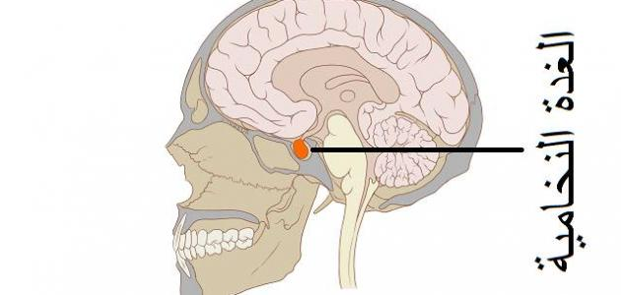
لنتذكر معاً ما تعلمناه سابقاً
أين تقعُ الغدةُ النخاميةُ
تقعُ اسفلَ الدماغِ وحجمُها بحجم حبةِ الحمصِ

Slide 3

لنتذكر معاً ما تعلمناه سابقاً
ما وظيفةُ الغدةُ النخاميةُ
تفرزُ مواداً ضروريةً لنموِ الجسمِ

Slide 4

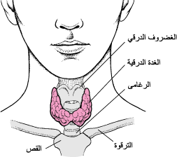
الغدة الدرقية

Slide 5
تعريفُ الغدةِ الدرقيةِ
تقع أمامَ الحنجرةِ تزنُ حوالي 25 غرام تقريباً, الموادُ التي تفرزها تنظمُ عمليةَ توليدِ الطاقةِ في الجسم
يدخلُ اليودُ في تركيب الموادِ التي تفرزُها

Slide 6

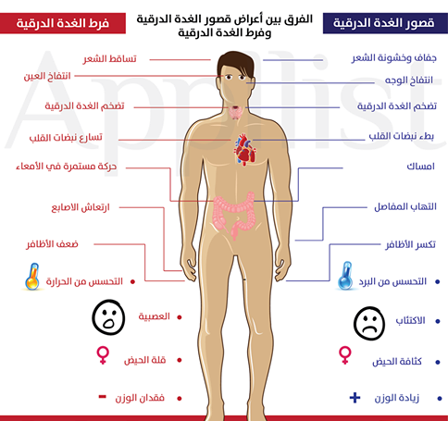
نتائجُ نقصِ إفرازِ الغدةِ الدرقيةِ لدى الأطفالِ
يسببُ قزامةَ الجسمِ , توقفُ النموِ , خمولاً عقلياً

Slide 7

نتائجُ نقصِ إفرازِ الغدةِ الدرقيةِ لدى الكبارِ
نقصُ افرازِ الغدةِ الدرقيةِ لدى الكبارِ يسببُ
السمنةَ المفرِطةَ

Slide 8

هل تعلم
أنَ الأغذيةَ كالسبانخِ ,والملفوفِ , والاسماكِ غنيةٌ باليودِ الضروريِ لموادِ الغدةِ الدرقيةِ وفي حالِ نُقصانِها في الغذاء تسببُ حالةً تسمى
عَوز اليودِ
يمكنُ تعويضِ الغذاءِ اليوميِ باستعمالِ ملحِ الطعامِ المضافِ إليه اليود

Slide 9


